Slide 1

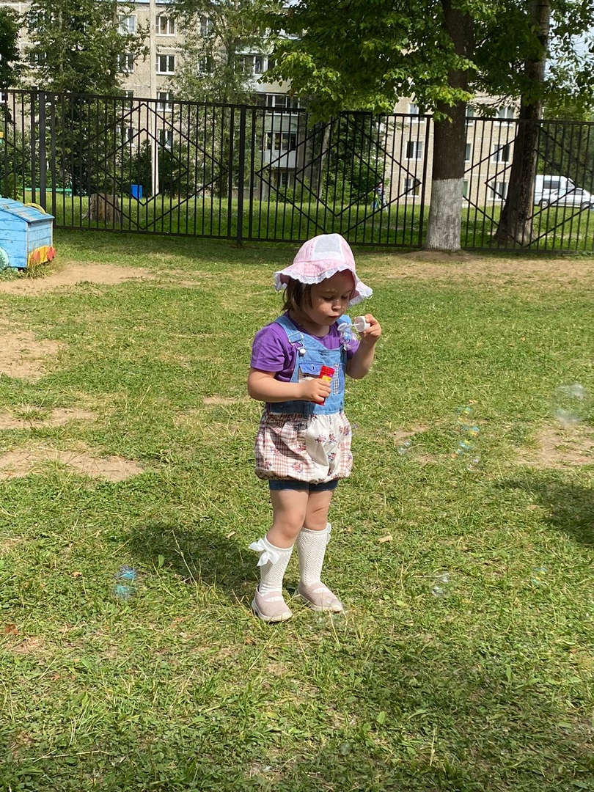
МБОУ «Средняя общеобразовательная школа №21» дошкольное подразделение с. Сватково.
Автор проекта воспитатель Воробьева Л.В.
Проект по экологии для детей младшего и старшего дошкольного возраста. « Земля наш общий дом»
Проект по экологии для детей младшего и старшего дошкольного возраста. « Земля наш общий дом»

Slide 2
Участники: родители, дети младшего и старшего дошкольного возраста, воспитатели, специалисты ДОУ
Ожидаемые результаты:
• Бережное отношение к природе, овладение навыками экологически безопасного поведения в природе
• Научатся сопереживать окружающему миру (через восприятие отрицательной человеческой деятельности)
• Научатся грамотно защищать природу и бороться за ее сохранение.
• Сформируется стремление к исследованию объектов природы.
• Повысится уровень знаний по экологии у детей;
• Усовершенствуются знания экологической компетентности родителей
• Родители станут активными участниками в экологическом образовании дошкольников.
Проект по экологии для детей младшего и старшего дошкольного возраста. « Земля наш общий дом»

Slide 3
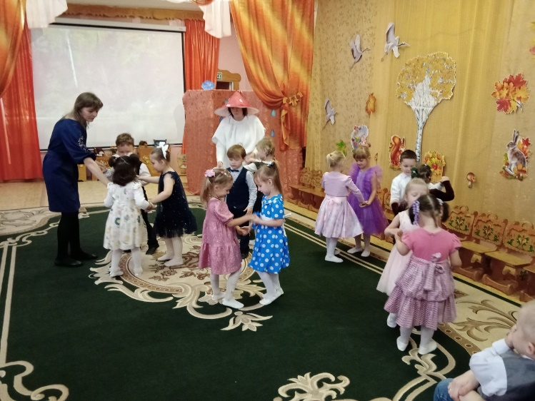
Тип проекта: познавательно-исследовательский.
Основание для разработки: Федеральный Образовательный Стандарт дошкольного образования.
Образовательные области:
- социально-коммуникативное развитие;
- познавательное развитие;
- речевое развитие;
- художественно-эстетическое развитие;
- физическое развитие.
Проект по экологии для детей младшего и старшего дошкольного возраста. « Земля наш общий дом»

Slide 4
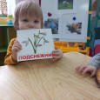
Цель проекта:
Формировать у детей бережное отношение к природе и всему окружающему.
Задачи проекта:
Воспитательные:
-воспитывать коммуникативные навыки, самостоятельность, трудолюбие, наблюдательность и любознательность ко всему живому.
-воспитывать гуманное, эмоционально-положительное, бережное, заботливое отношение к миру природы и окружающему миру в целом, природному наследию нашего края.
Образовательные:
-познакомить с разнообразием растительного и животного мира, с его значимостью для всего живого на планете
-вовлекать в природоохранительную деятельность
-формировать навыки исследовательской деятельности
-развивать умения и навыки работы с природным материалом
Проект по экологии для детей младшего и старшего дошкольного возраста. « Земля наш общий дом»

Slide 5
Актуальность проекта
Планета Земля - наш общий дом. Человек и природа – одно целое, неделимое. Несмотря на все достижения современной цивилизации, человек не может без природы, в ней есть все необходимое для жизни. Поэтому каждый человек, который живет на Земле, должен заботливо и бережно относится к своему дому, сохраняя и оберегая его ценности и богатства. Этому нужно приучать детей с раннего детства. Именно в дошкольном возрасте закладывается фундамент конкретных представлений о природе, формируются основы экологического сознания. Экологическое воспитание и образование детей - чрезвычайно актуальная проблема настоящего времени: только экологическое мировоззрение, экологическая культура ныне живущих на земле людей могут вывести планету и человечество из того катастрофического состояния, в котором они пребывают сейчас. Экологическое воспитание оказывает огромное влияние на формирование личности – правильно- организованное, систематически- осуществляемое в дошкольных образовательных учреждениях под руководством педагогов (людей, которые обладают высокой экологической культурой) оказывает на ее умственные, нравственные, физические качества, способствует на развитие логического мышления и речи.
Проект по экологии для детей младшего и старшего дошкольного возраста. « Земля наш общий дом»

Slide 6
Проблема
Ребята-дошкольники с большим интересом относятся к растениям, животным, любят их, но с другой стороны – проявляют жестокость, равнодушие. А сегодня, когда родители в силу своей «вечной» занятости, уделяют общению с детьми мало времени - это равнодушие проявляется особо утрированно. Ведь зачастую родители сами показывают своему чаду свое, не всегда правильное отношение к окружающим людям, окружающей природе. Это приводит к тому, что дети наносят вред природе и никакие объяснения взрослых не помогают. Связано это также с незнанием дошкольниками правил взаимодействия с объектами природы. В дошкольном возрасте у детей не сформированы элементарные экологические знания. И поэтому, исходя из этих противоречий, появилась необходимость ввести элементарные экологические понятия в дошкольном детстве. И попутно должна решаться задача повышения экологической грамотности родителей.
Проект по экологии для детей младшего и старшего дошкольного возраста. « Земля наш общий дом»

Slide 7
Ожидаемые результаты:
-продолжается развитие личности неравнодушной, с эмоционально-ценностным эстетическим отношением к миру, в котором сочетаются качества нравственности, эстетического вкуса, коммуникативности, образного мышления, творческих способностей;
-формируется осознанно-правильное отношение к объектам и явлениям природы, экологическое мышление;
-развиваются умственные способности детей, которые проявляются в умении экспериментировать, анализировать, делать выводы;
-у детей появилось желание общаться с природой и отражать свои впечатления через различные виды деятельности;
-приходит понимание необходимости бережного и заботливого отношения к природе, основанное на ее нравственно-эстетическом и практическом значении для человека.
Проект по экологии для детей младшего и старшего дошкольного возраста. « Земля наш общий дом»

Slide 8
Методы и приёмы работы.
Наглядные методы: наблюдения; показа сказок рассматривание книжных иллюстраций, репродукций; проведение дидактических игр;
Словесные методы: чтение литературных произведений; беседы, обобщающие рассказы воспитателя.
Игровые методы: проведение разнообразных игр (малоподвижных, сюжетно – ролевых, дидактических, игр - драматизаций и др.); загадывание загадок;
Практические методы: организация продуктивной деятельности детей; оформление гербария растений, плодов.
Проект по экологии для детей младшего и старшего дошкольного возраста. « Земля наш общий дом»

Slide 9
Этапы реализации проекта:
1. Подготовительный этап
Сбор и анализ литературы по данной теме.
Определение цели, исходя из интересов и потребностей детей.
Цель проекта:
Формировать у детей экологические знания, бережное отношение к природе и всему окружающему.
Задачи проекта:
Воспитательные:
-воспитывать коммуникативные навыки, самостоятельность, трудолюбие, наблюдательность и любознательность ко всему живому.
-воспитывать гуманное, эмоционально-положительное, бережное, заботливое отношение к миру природы и окружающему миру в целом, природному наследию нашего края.
Проект по экологии для детей младшего и старшего дошкольного возраста. « Земля наш общий дом»

Slide 10
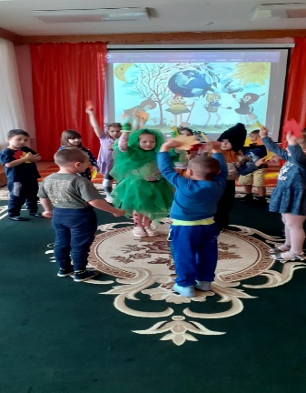
Образовательные:
-познакомить с разнообразием растительного и животного мира, с его значимостью для всего живого на планете
-вовлекать в природоохранительную деятельность
-формировать навыки исследовательской деятельности
-развивать умения и навыки работы с природным материалом
Развивающие:
-развивать умение сравнивать и анализировать
-знакомить с лекарственными травами нашего края
-развивать первоначальные умения и навыки экологически грамотного и безопасного для природы и для самого ребенка поведения.
-развивать воображение, мышление в процессе наблюдения, исследования природных объектов
-развивать умение передавать свои чувства от общения с природой в рисунках и поделках.
Планирование предстоящей деятельности, направленной на реализацию проекта.
Создание картотеки игр. Обеспечение дидактического комплекса для реализации проекта.
Проект по экологии для детей младшего и старшего дошкольного возраста. « Земля наш общий дом»

Slide 11
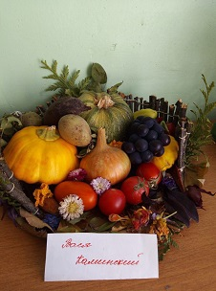
2. Основной этап
Проведение мероприятий в группе.
Проведение бесед.
Экологические, подвижные, дидактические, имитационные игры, игры путешествия.
Экскурсии.
Познавательное чтение.
Взаимодействие с родителями, направленное на знакомство с проектной
деятельностью.
Родительское собрание: «Экологическое воспитание дошкольников» КВН с родителями: «Знатоки природы» Консультации - «Экологическое образование в семье», «Природа и здоровье», Ширмы – «Давайте беречь воду!» ,«Азбука поведения в природе», «Прогулки в природу», «Войди в природу другом!», «Зеленая аптека» Выпуск экологический газеты: «Окно в природу»
Проект по экологии для детей младшего и старшего дошкольного возраста. « Земля наш общий дом»

Slide 12
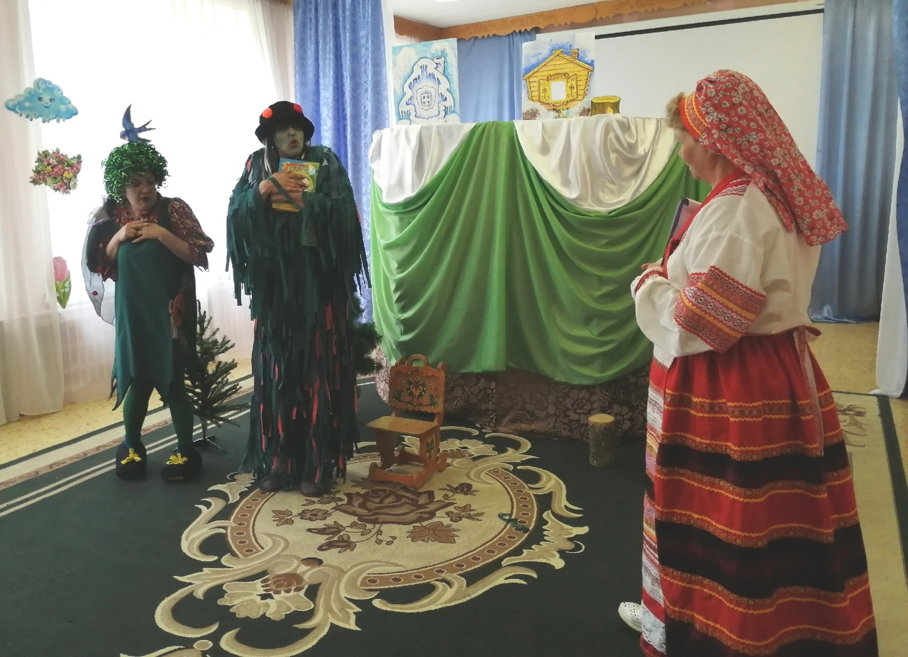
3. Заключительный этап
Выставка продуктов детской деятельности.
Фотовыставки: «Природа наш родной дом», «Окно в природу» Выставка рисунков: «Экологические знаки», «Под небом единым»
Защита проекта: «Земля наш общий дом» Итоговое развлечение «День Земли»
Проект по экологии для детей младшего и старшего дошкольного возраста. « Земля наш общий дом»

Slide 13
4. План реализации проекта
с учетом интеграции образовательных областей
Социально-коммуникативное развитие
Дидактические игры: «Кто больше назовет стран?», «Где, что растет?», «Зоологическое лото», «Кто, где живет?», «Земля и солнечная система», «Вершки, корешки»,«Чудесный мешочек», «Я живу в…» Сюжетно ролевые игры: «Защитники природы», «Морские следопыты», «Улицы нашего города». «Путешествие на водоем», «Путешествие вокруг Земли» Инсценировки театрализация: «Репка», «Курочка Ряба», «Красная Шапочка», «Доктор Айболит». Настольно-печатные игры: «Кто, где живет?», «Путешествие капельки», «С какого дерева лист», Тематические беседы: «Путешествие по глобусу», «Что было бы, если бы не было воды, воздуха, солнца?», «Источники загрязнения природы. Меры охраны» Рассматривание иллюстративного материала: «Вода в природе», «Как вода работает на человека» Совместное участие детей и родителей в творческой выставке «Природа- кладовая чудес» Изготовление модели водоема, почвы. Труд: работа в огороде, в природном уголке - полив, рыхление.
Проект по экологии для детей младшего и старшего дошкольного возраста. « Земля наш общий дом»

Slide 14
Физическое развитие
Подвижные игры: «Ходят капельки по кругу», «Земля, вода, огонь», «Море волнуется», «Лягушки и цапля», «Удочка», «Солнечные зайчики», "Дождевой червь", «Мяч лови – слово назови» «Деревья и червяки», «Охотники и звери», «К названному дереву беги», «Солнышко и дождик», «Берег, море, паруса»
Проект по экологии для детей младшего и старшего дошкольного возраста. « Земля наш общий дом»

Slide 15
Методическое обеспечение проектной деятельности.
Иванова А. А. Экологические наблюдения и эксперименты в детском саду, ТЦ Сфера, 2005.
• Маневцева Л. М. Мир природы и ребёнок. СПб: Детство-пресс,2003.
• Потапова Т. В. Детский сад – эталон экологической культуры. М: ЦС ВООП, 2000.
• Голицын М. Сокровища Земли. Я познаю мир
• Плешаков А. А. От земли до неба
• Иванова А. И. Экологические наблюдения и эксперименты в детском саду
• Николаева С. Н. Воспитание экологической культуры в дошкольном детстве. М: Просвещение, 2005.
Проект по экологии для детей младшего и старшего дошкольного возраста. « Земля наш общий дом»

Slide 16
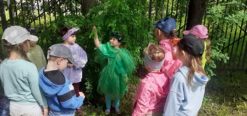
Проект по экологии для детей младшего и старшего дошкольного возраста. « Земля наш общий дом»

